Slide 1
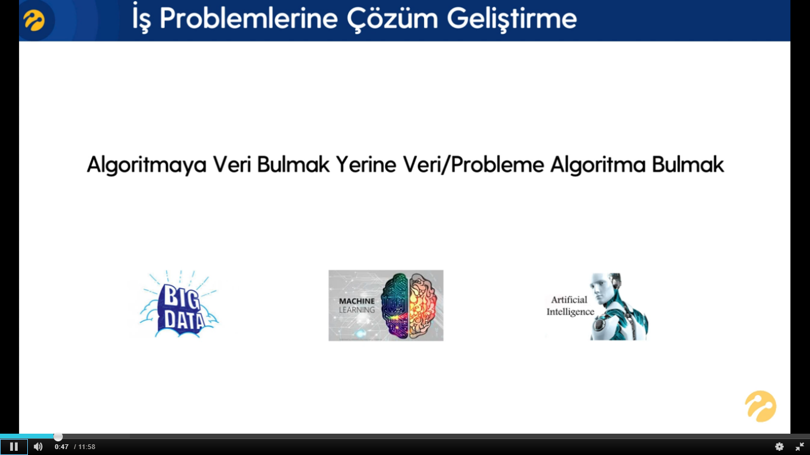

Slide 2
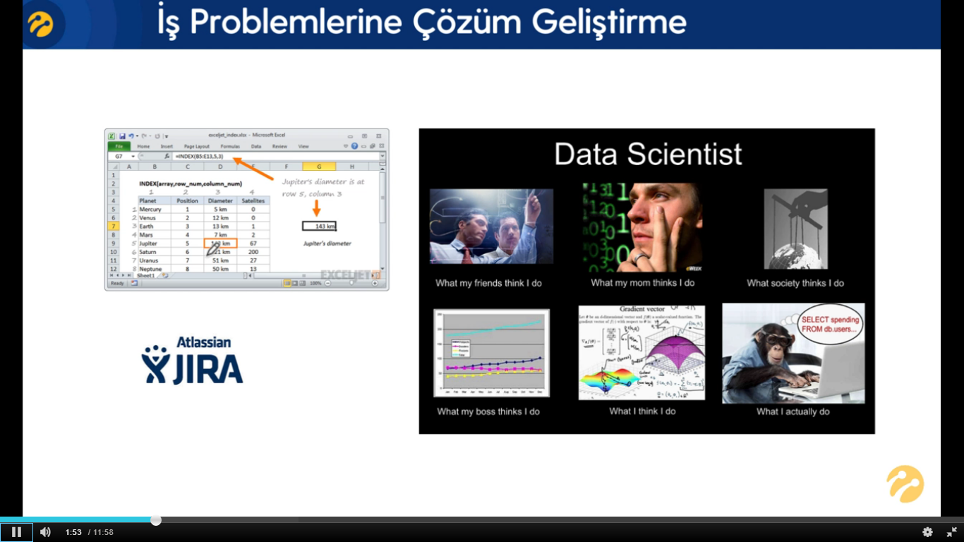
Önemli olan Veri Odaklı Bir Problemi Çözmeyi anlayabilmek, bir probleme veri odaklı bir çözüm yaklaşımı geliştirebilmektir. Kullanılan araçlar bu işin bir parçasıdır. Mesele bu araçları ( Python, big data vs ) bilmek değildir.
Mesele
çözüm
geliştire-
bilmek-
tir.
Çalışanlar iş vermek, iş takibi yapmak
için kullanılan uygulama

Slide 3
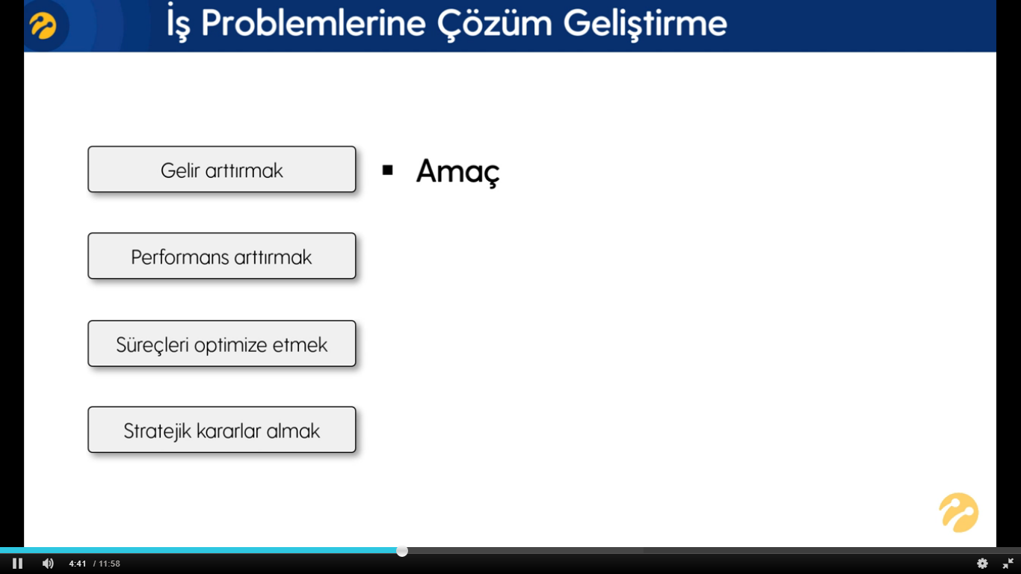
( Şirketlerin Amaçları )

Slide 4
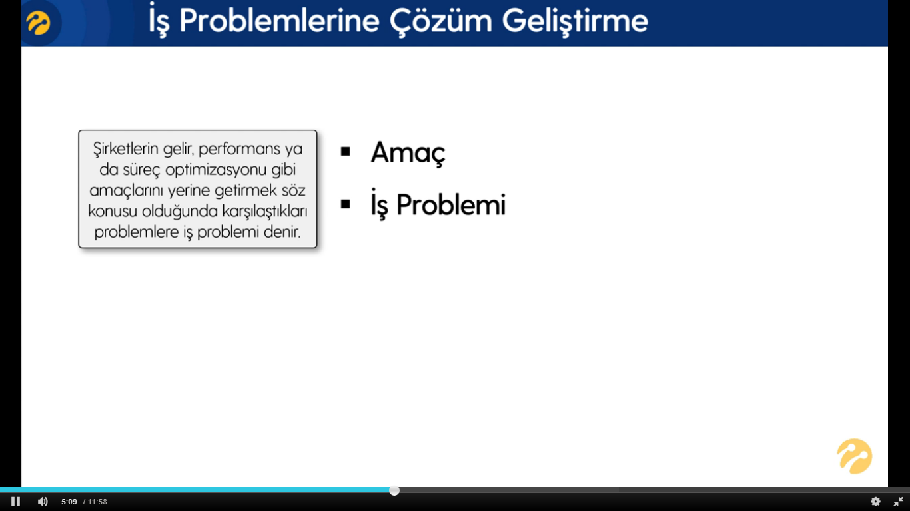

Slide 5
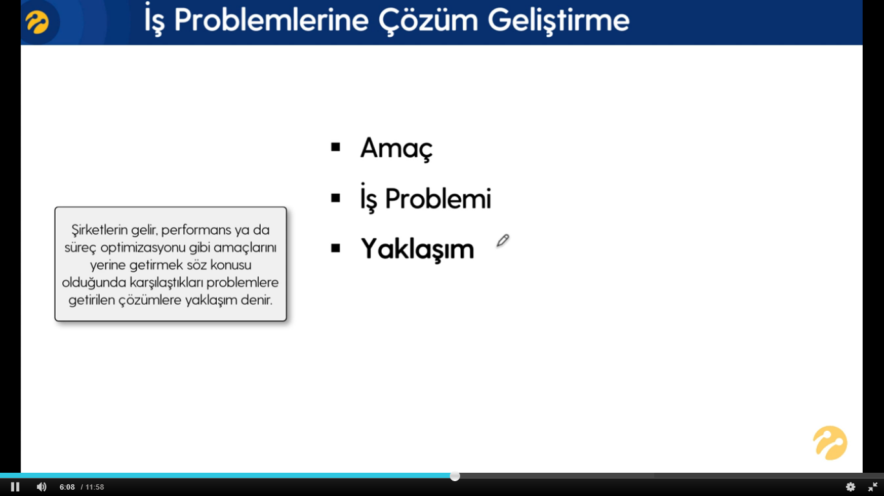

Slide 6
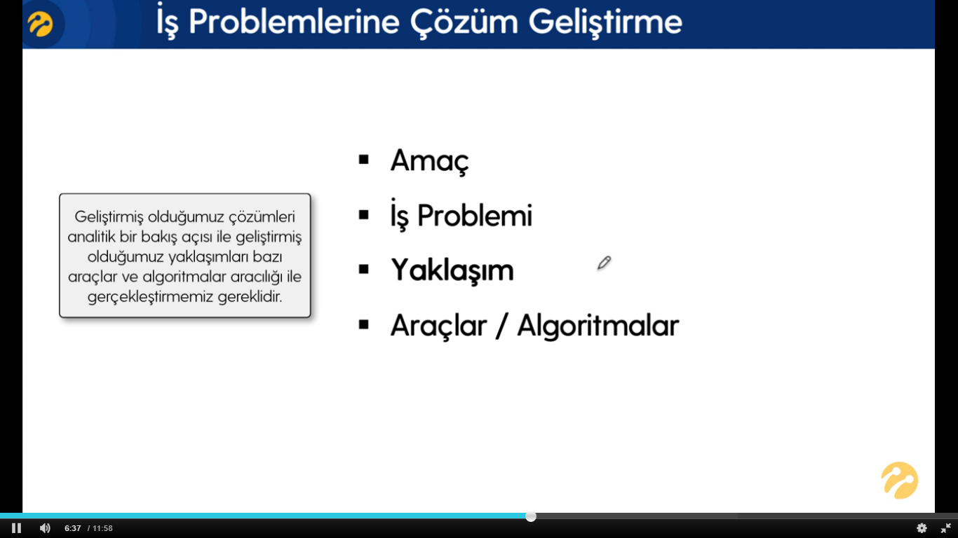

Slide 7
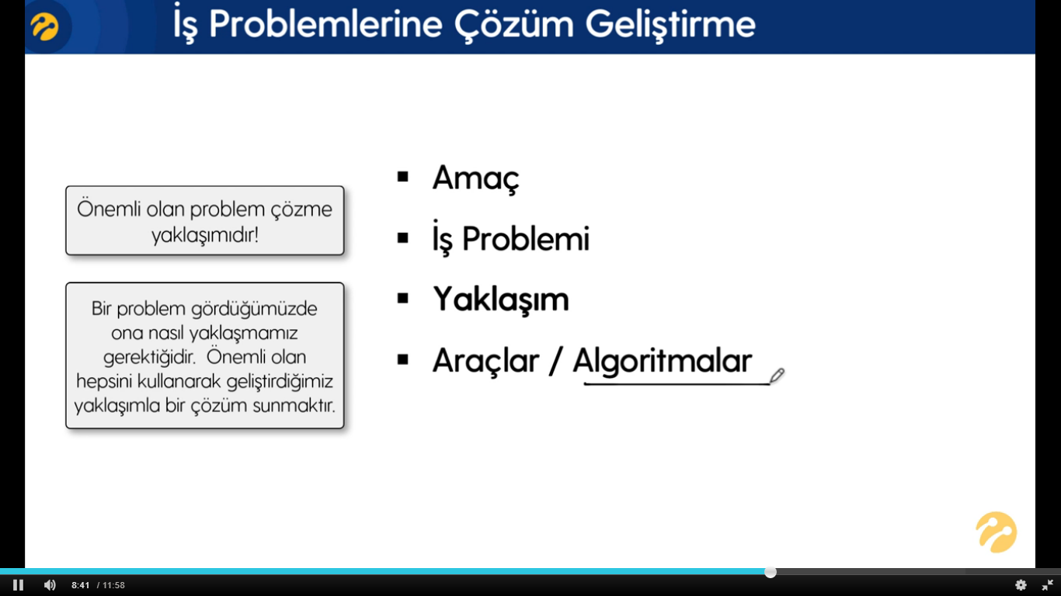

Slide 8
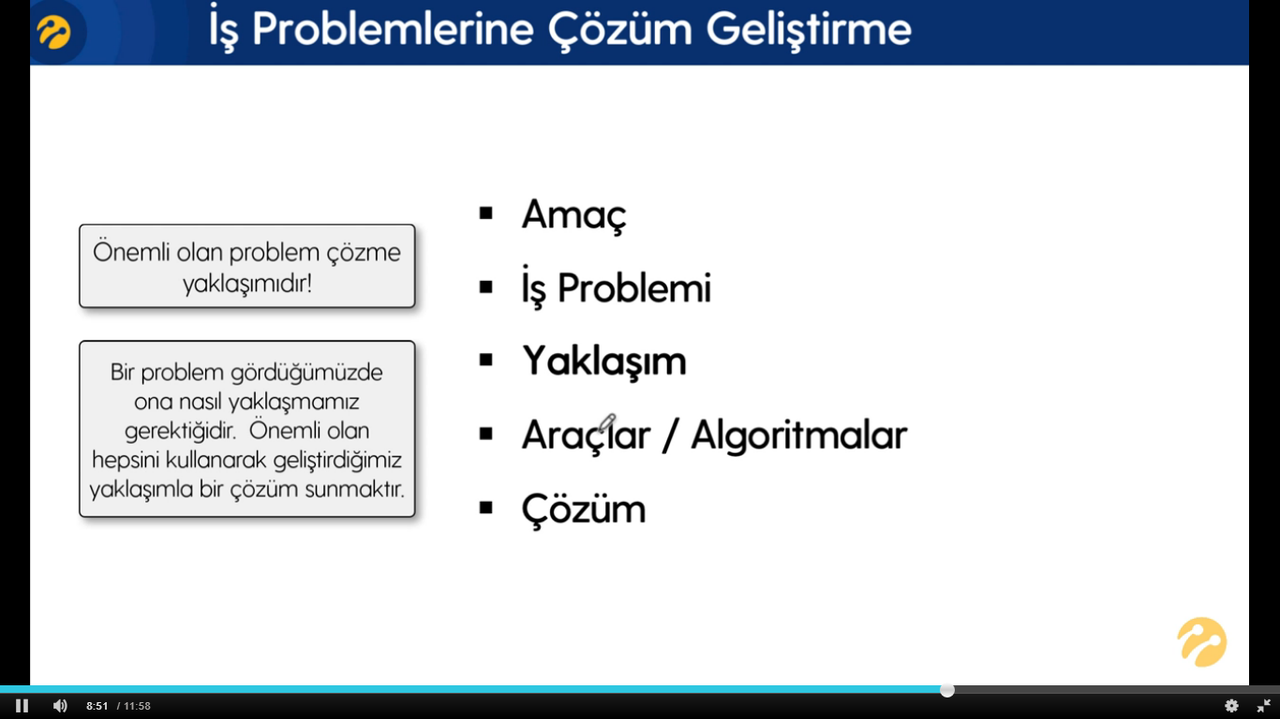

Slide 9
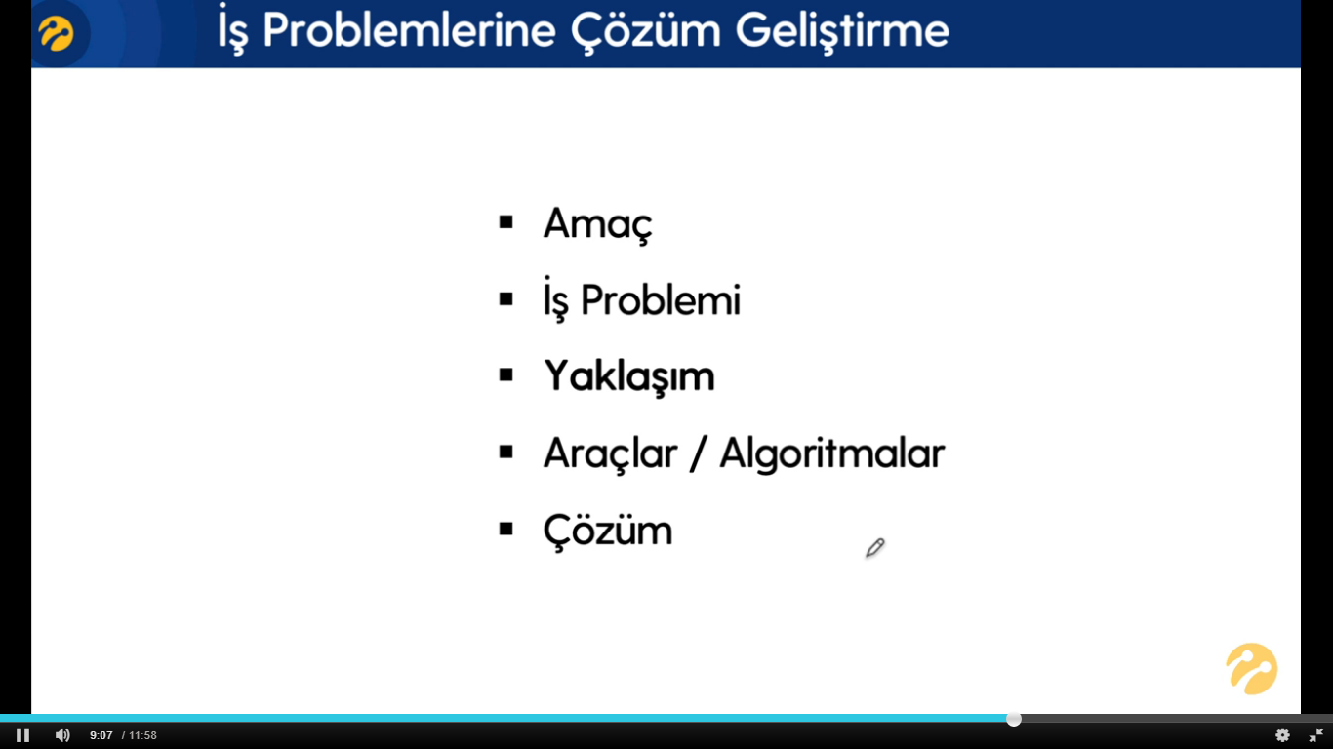
Amaç : Gelir arttırmak
Stratejik bir karar almak
Bütçe yönetimi
İnsan yönetimi
Yaklaşım : ( Çözüm önerisi )
Hedefleri doğru veremiyorsan bir adım önde olman gerekir.
Eğer gelir ve satışlarla ilgili bir tahmin yaparsan örneğin bu ay bu kategorilerde bu ürünlerde böyle para kazanacağım, müşteriler benden şöyle taleplerde bulunacak gibi prediktif analiz yöntemiyle bir makine öğrenmesi algoritması kullanarak bir adım önde olursan e bu durumda hedeflerini daha rasyonel verirsin
İş Problemi:
Hedefleri doğru verememe
Bazı kararlar için dayanak bulamama
Gelir arttıramamak
Yaklaşıma uygun bir algoritma modeli
seçilir ve uygulanır.
Çözüm:
Gelir-tahmin modeli, satış-tahmin modeli oluşturulduğunda hem bütçe yönetimi, hem hedef dağıtımı, hem stratejik kararlar alma gibi ihtiyaçlarımız karşılanabilir.

Slide 10
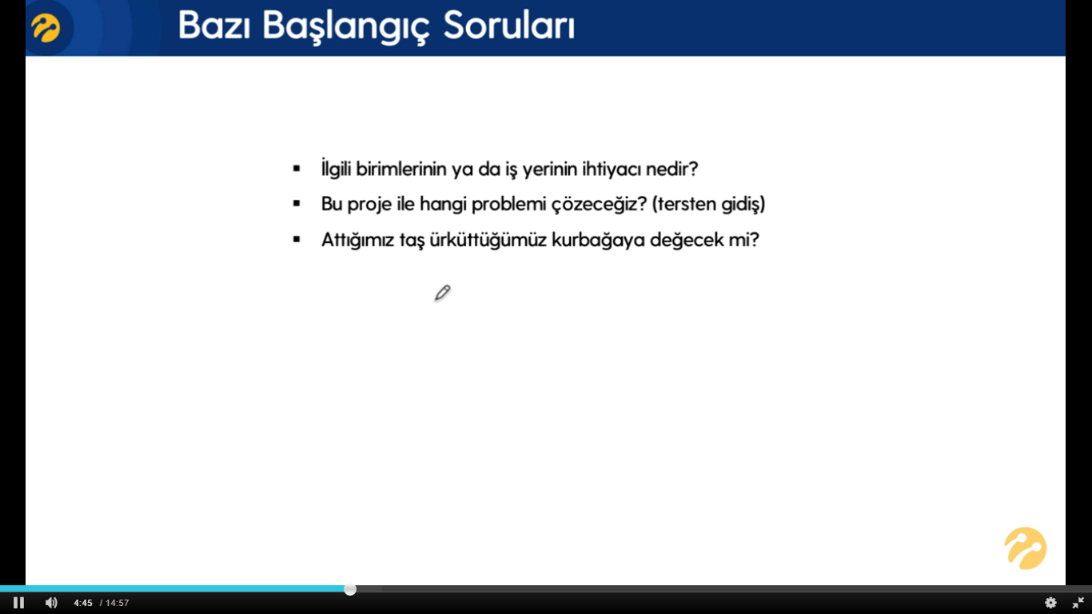
Veri bilimi için gerekli çalışmaları yok
Marjinal Faydası nedir

Slide 11
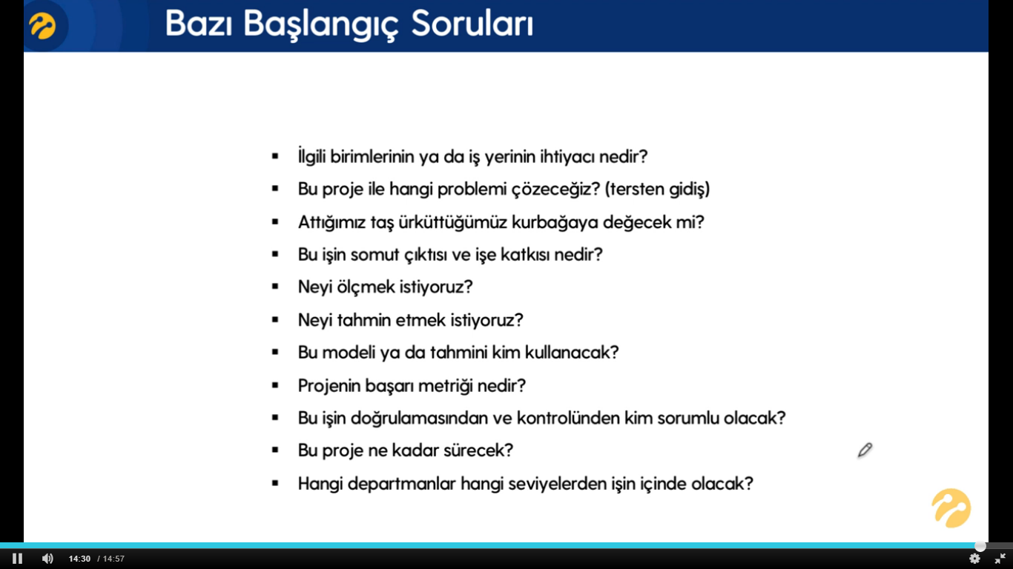

Slide 12
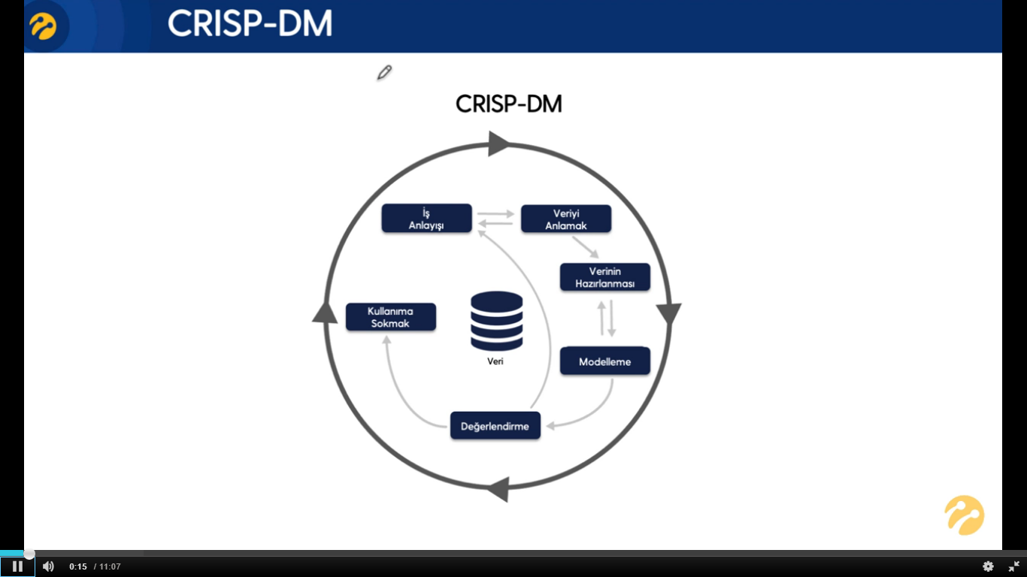
Veri bilimi süreçlerinin iş dünyasında ele alınış şeklini ifade etmektedir.
Cross Industry Standard
Process for Data Mining

Slide 13
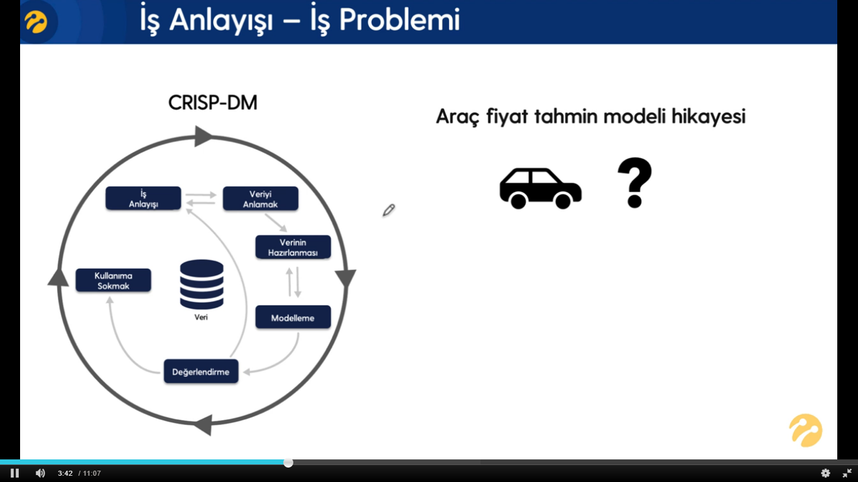

Slide 14
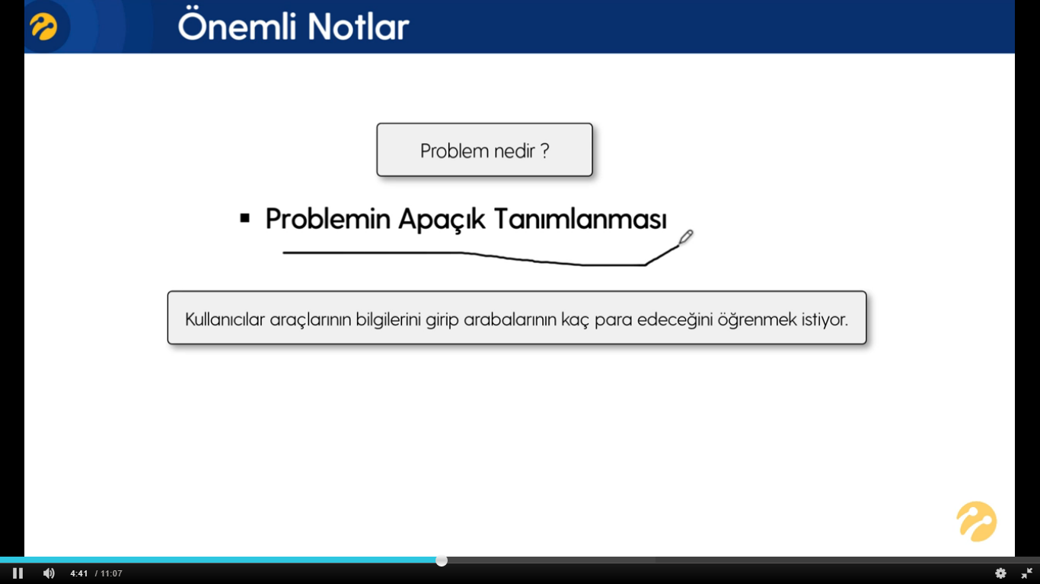
"Eğer bir problemi çözmek için bir saatin varsa, 55 dakikayı problemi anlamaya, 5 dakikayı da çözüme ayırırım." Albert Einstein
"Bir problemi tam anlamıyla ifade etmek çözümün kendisini göstermesini sağlayacaktır."
Anonim

Slide 15
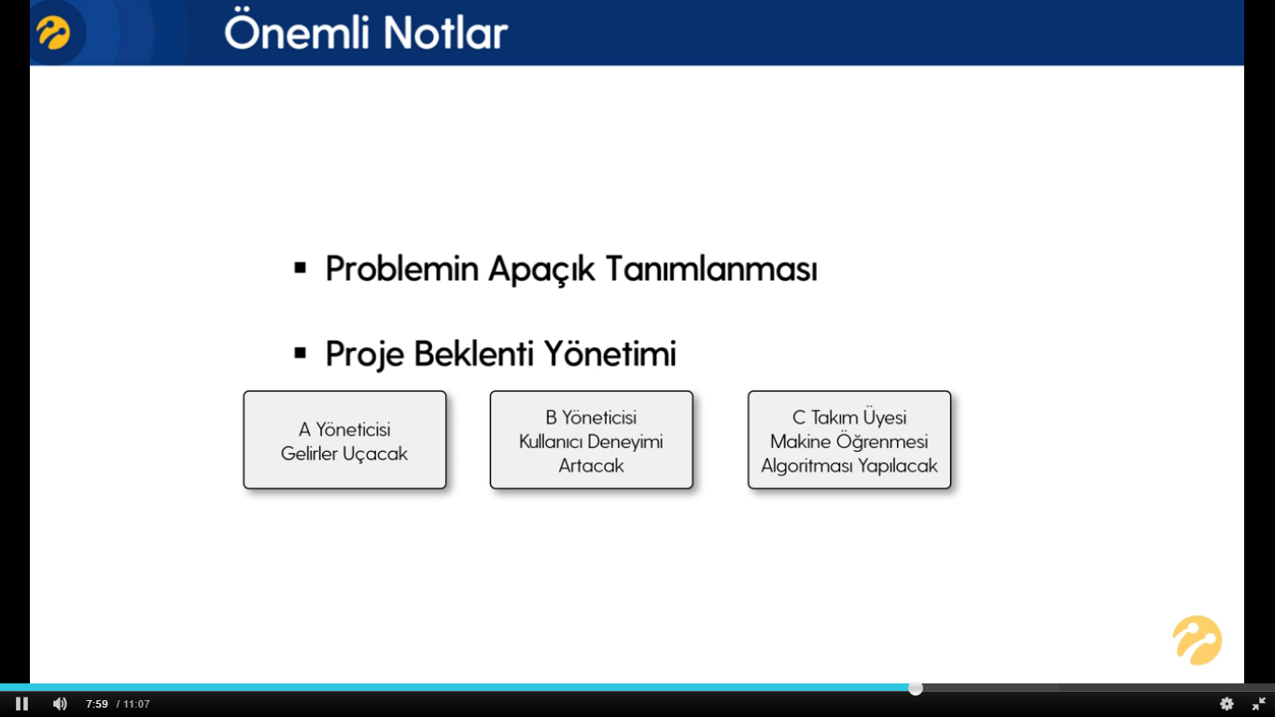
Beklentiler aynı olacak şekilde yönetilmelidir. Projenin gerçek amacının dışında beklentiler olmamalıdır.

Slide 16
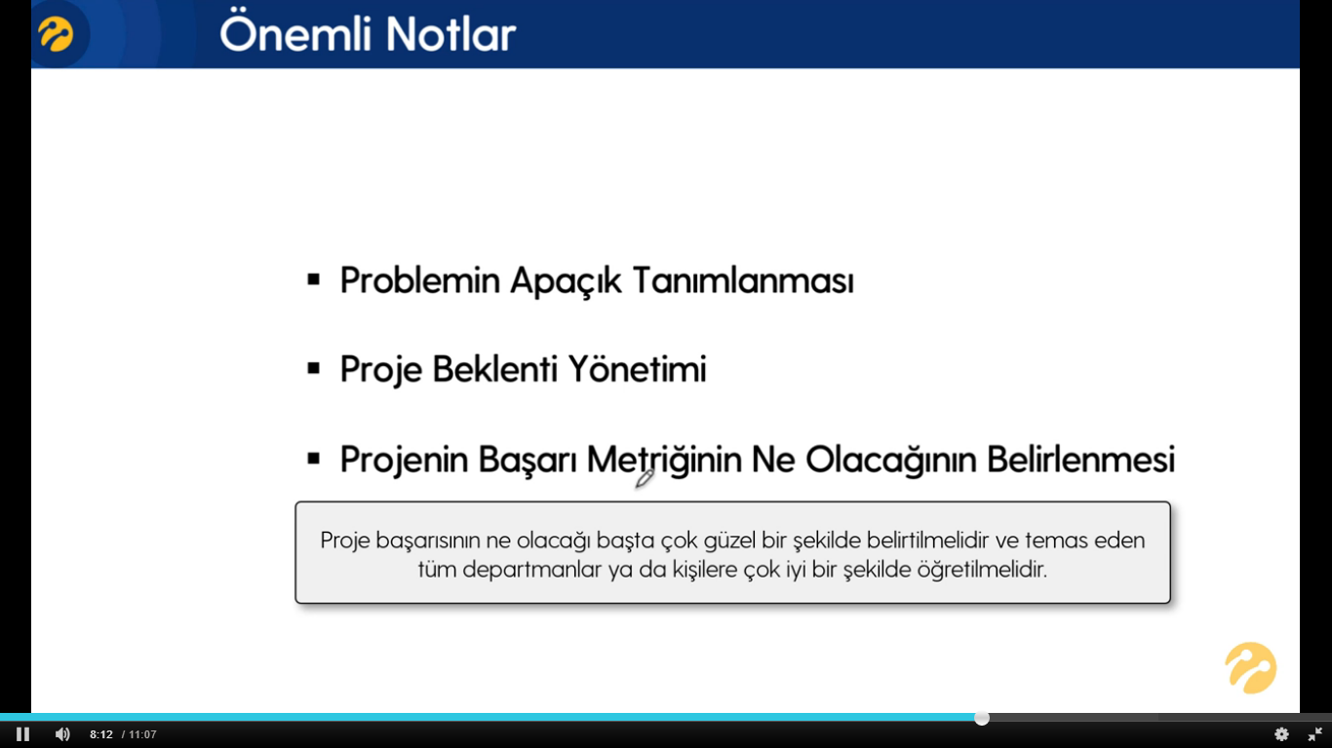

Slide 17
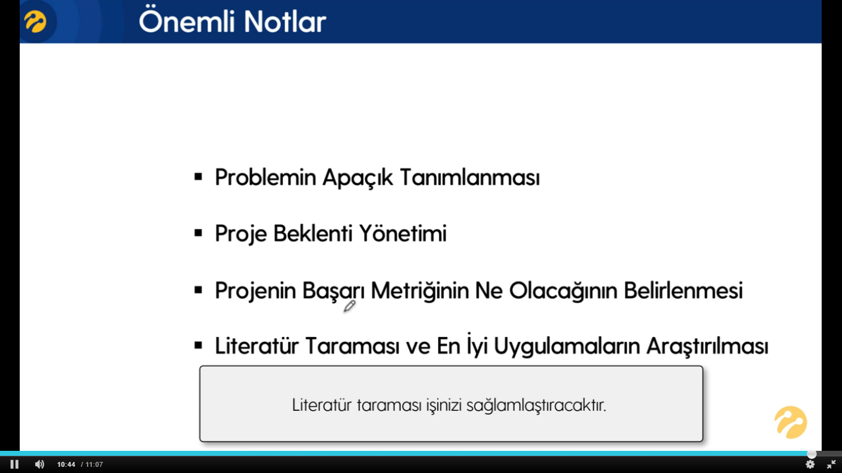
2-3 hafta, 1 ay gibi research zamanı tanınıyor.

Slide 18
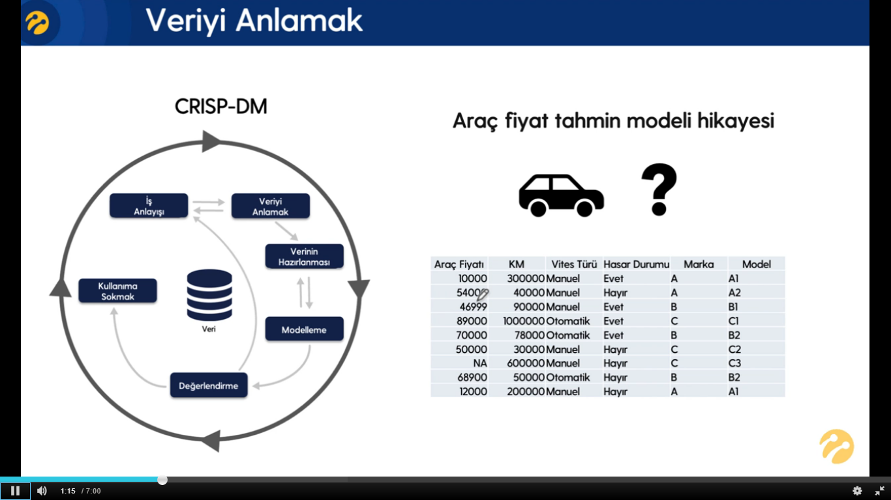
Veriyi anlamak ikiye ayrılır
- Verisetini yapısal anlamda anlamak
- Veriyi analitik anlamda anlamak : Giriş bölümünde yaptığımız değerlendirmeler otalama, meydan vb.

Slide 19
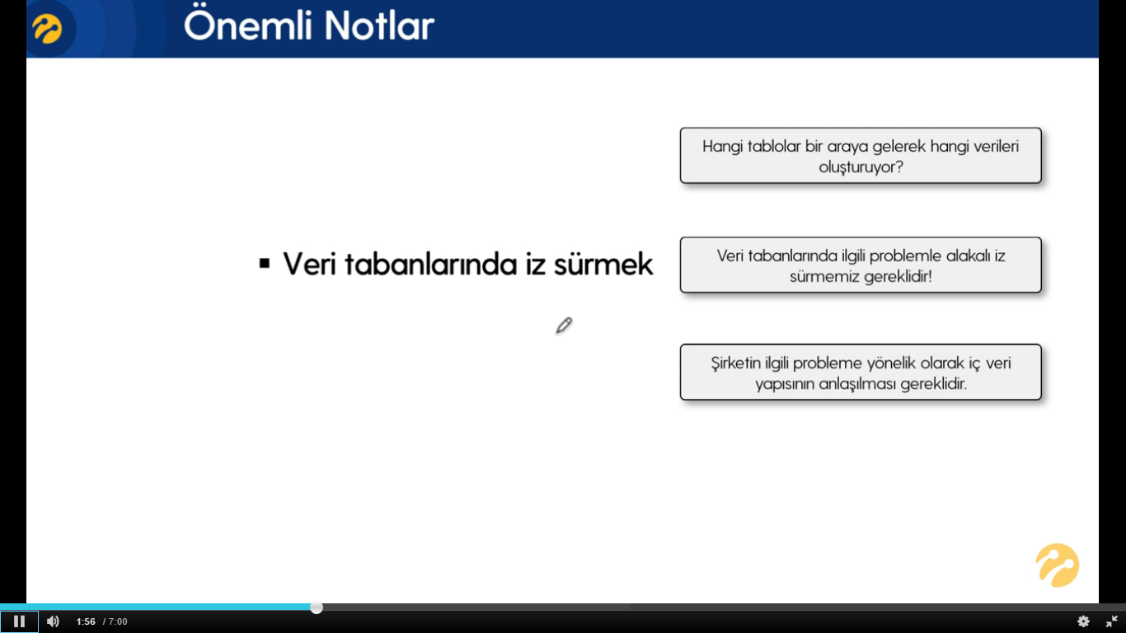

Slide 20
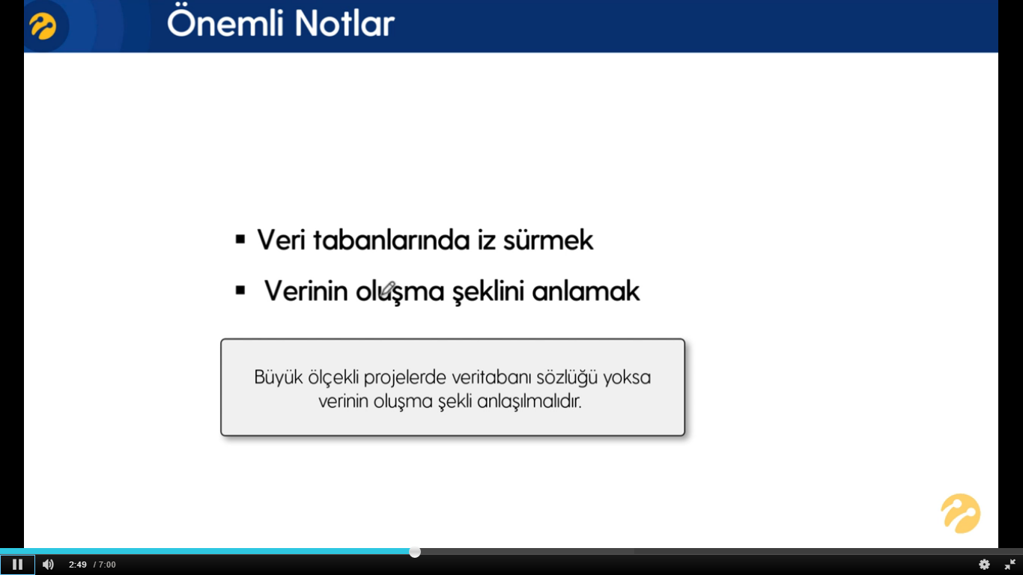
Tablolar hangi iş için oluşturulmuş, değişkenlerin kullanım amacı nedir? Nasıl oluşmuştur.
Örneğin bir kayıt web sitesinde satın almadan sonra mı önce mi oluştu.

Slide 21
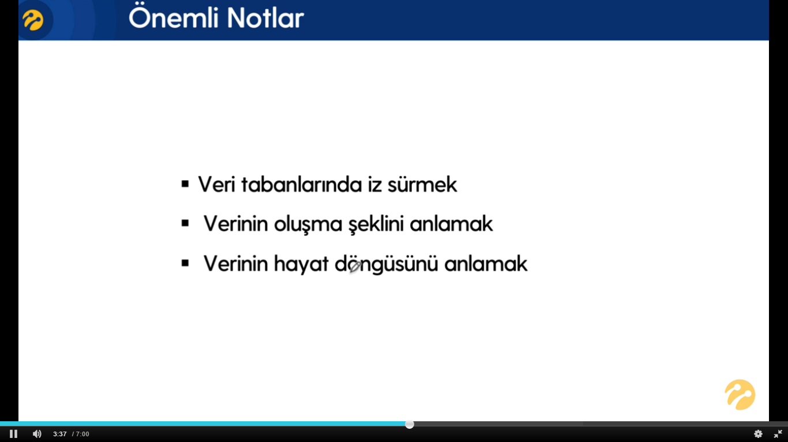
Verinin hangi parçası ne zaman oluşuyor. Veri oluşana kadar hangi aşamalardan geçti?

Slide 22
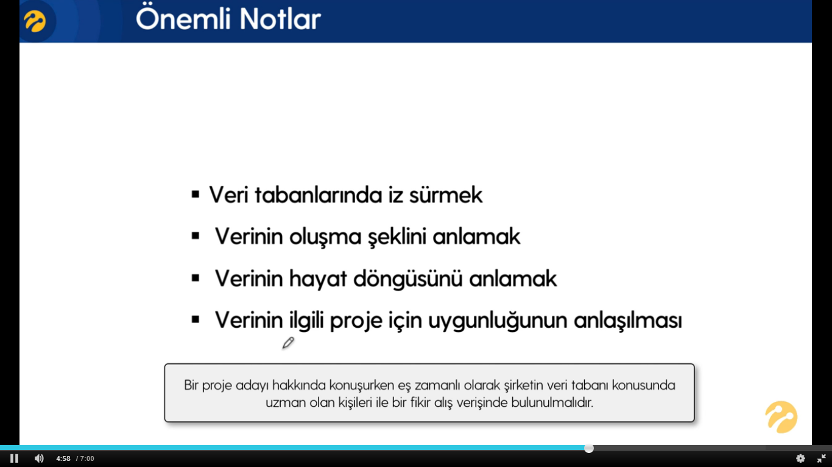
Veri bilimi projesine karar verme aşamasında gerçekleştirilir.

Slide 23
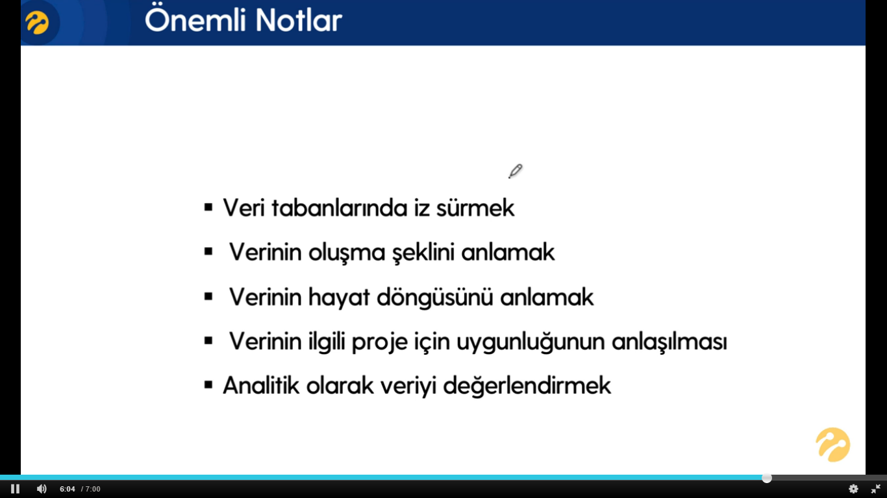
Değişkenlerin özet istatistikleri, keşifçi veri analizi, veri görselleştirme, değişkenlerin betimsel istatistikleri, çaprazlamalar, kırılımlar neticesinde oluşan değişkenlerin durmlarının değerlendirilmesi vb. işlemler.

Slide 24
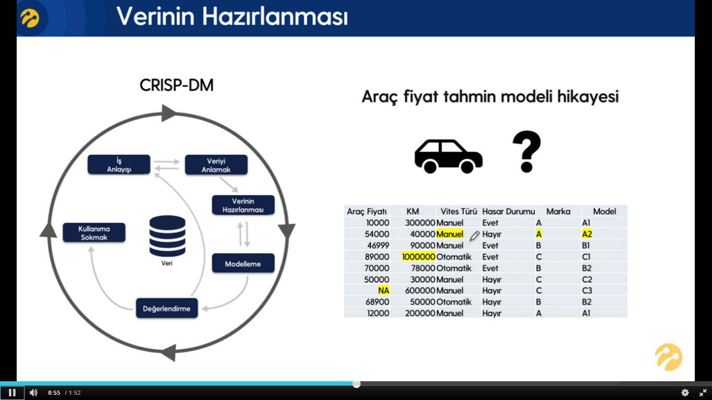
Eksik gözlemlerin, aykırı gözlemlerin, tutarsızlıkların tespit edilmesi
Çok değişkenli, tek değişkenli ver ön işleme işlemleri, değişken
dönüşümleri, değişken standartlaştırma işlemleri

Slide 25
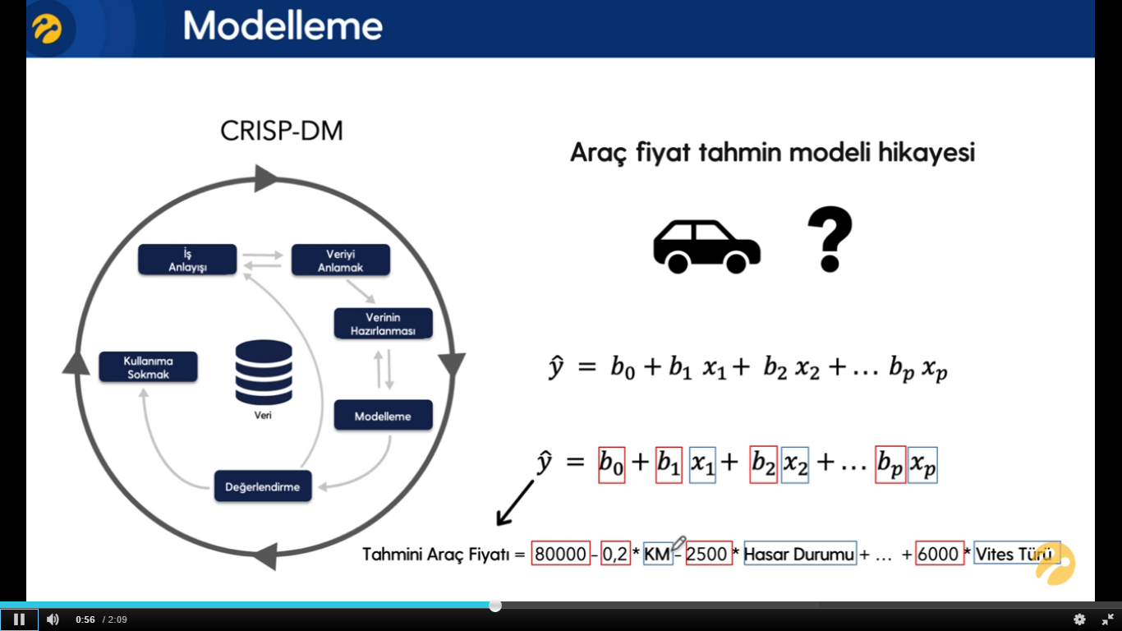
Bağımsız değişkenlerin şiddetinin, yönünün ve etki miktarının tespit edilmesi

Slide 26
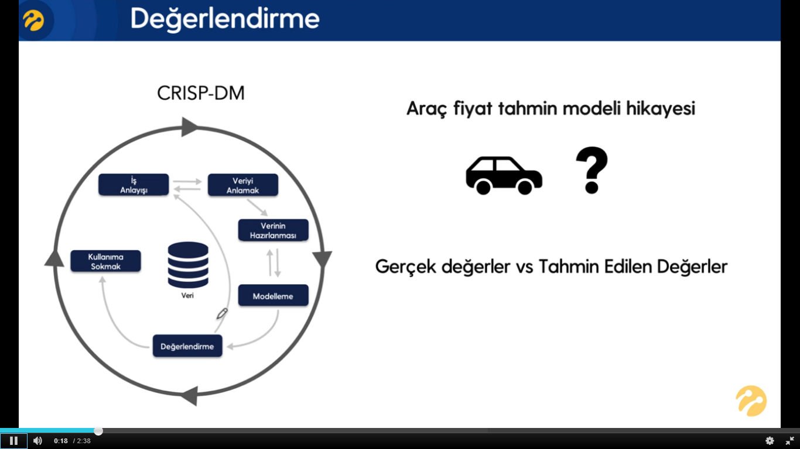
Regresyon da ; Hata kareleri ortalaması karekökü
Sınıflandırma da ; Doğru sınıflandırma oranı – accuracy score

Slide 27
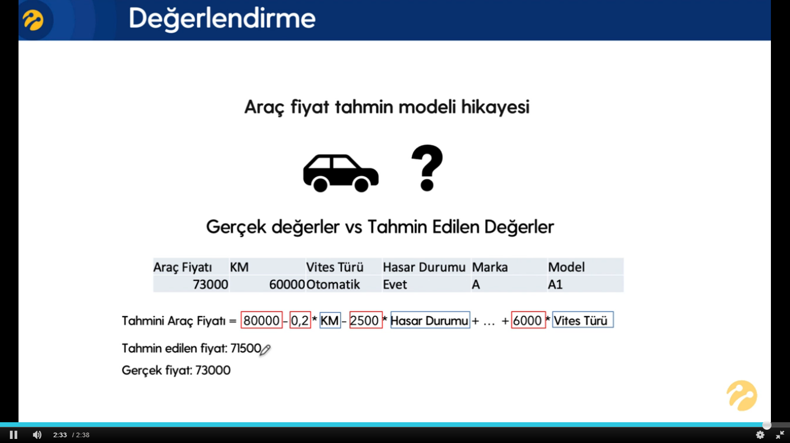
ÖRNEK

Slide 28
Projenin başlangıcında "Bu projeyi-modeli kim kullanacak" sorusunun cevabıdır.
Son kullanıcı olabilir, böyle bir durumda yazılım geliştiricilerin anlayacağı bir format basmak gerekir. Buda sql tablosu oluşturmaktır.
Arayüz sağlanabilir.
Excel tablosu oluşturulabilir
Yapılan sorgu ve tahmin işlemlerinde, her işlem için örneğin 0.50 TL ücret alarak şirkete bir gelir sağlanmış olur. Böylece veri odaklı KULLANICI MEMNUNİYETİ ve GELİR ARTTIRMA işlemi gerçekleştirmiş oluruz.

